Slide 1


Mgr. Jaroslava Džavoronková

Slide 2
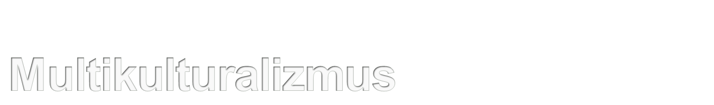

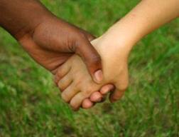
Multikulturalizmus je ideológia presadzujúca, aby spoločnosť pozostávala z rozličných kultúr, národov, etník a rás, z ktorých každá má mať v rámci spoločnosti rovnaké práva. Pri zavádzaní takýchto myšlienok hrali a hrajú významnú úlohu Židia.

Slide 3

Motív Židov:
Podľa interpretácie niektorých sociálnych vedcov je presadzovanie multikulturalizmu súčasťou tzv. židovskej skupinovej stratégie: Židia sa snažia podkopať jednotu nežidovských skupín, zatiaľ čo dovnútra svojej skupiny udržiavajú kohezitu.
Ďalší motív Židov je, že ak sa spoločnosť bude skladať z obrovského množstva rôznych etnických skupín, budú tvoriť len jednu z mnohých menšín, a tak sa potenciálne môžu vyhnúť prenasledovaniu.

Slide 4
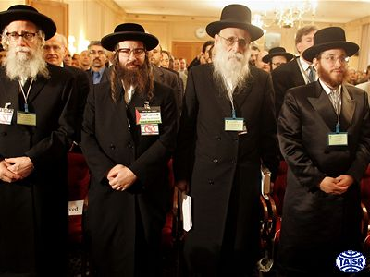
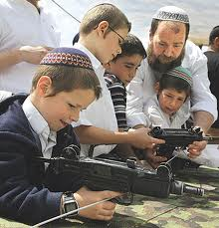

Slide 5
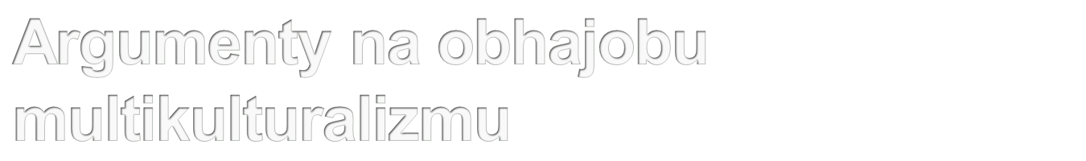
Kultúrne obohatenie: podľa tejto koncepcie v kultúrne heterogénnej spoločnosti dochádza k vzájomnému duchovnému obohacovaniu a výsledkom je spoločnosť, ktorá si osvojí tie najlepšie prvky z každej kultúry.
Teória „demografickej záplaty“: tento argument sa opiera o to, že podľa demografických štatistík má v najbližších desaťročiach klesať počet európskych obyvateľov v produktívnom veku a naopak stúpať počet ľudí v dôchodkovom veku, čo spôsobí ekonomický kolaps. Príchod imigrantov by mohol tento trend zvrátiť.

Slide 6
Vyplnenie ponuky trhu práce: táto teória súvisí s predchádzajúcou a zároveň tvrdí, že pôvodní európski obyvatelia nie sú ochotní niektoré činnosti vykonávať, a preto treba prijímať imigrantov. Jedná sa najmä o nekvalifikované práce a činnosti vnímané ako dehonestujúce

Slide 7

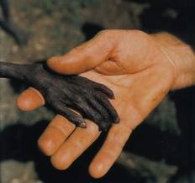

Slide 8

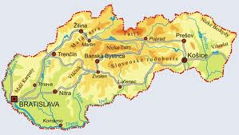
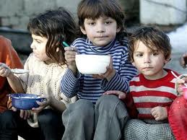

Slide 9
Na Slovensku dochádza k javom, ktoré sú charakteristické pre rané štádiá multikulturalizmu, napr. nárast medzirasových vzťahov; nárast obyvateľov neeurópskeho pôvodu; narastajúci počet rómskeho etnika a snaha o vytvorenie relevantnej politickej reprezentácie; nízka natalita Slovákov; vytváranie silného ekonomického zázemia v podobe stredného podnikania zo strany moslimov; snaha o vytvorenie moslimskej cirkvi na Slovensku
Slovenské obyvateľstvo je približne z 90 % biele, až na výraznú približne 8 až 10 % menšinu Rómov, ktorá nesie skôr znaky negroidnej rasy
Vzhľadom na vysokú nezamestnanosť nebadať na Slovensku jav, kedy by isté povolania nebola vôľa vykonávať

Slide 10

ĎAKUJEM ZA POZORNOSŤ!

